Slide 1



متجر ألعاب أطفال على الإنترنت يقدم توصيات مصممة خصيصاً لرحلة نمو طفلك
محمد وليد بابي
بشار يوسف
جهاد ارناؤط
عبد الجبار الشريف
حمزة سالم
بإشراف
د. عفاف الشلبي
م. وليد الطرزي

Slide 2
يواجه الآباء صعوبة في اختيار الألعاب المناسبة لعمر أطفالهم والمفيدة من الناحية التنموية

Slide 3
أنواع معينة من الألعاب قد تشجع على العنف أو الخمول، مما قد يعيق تنمية المهارات الأساسية مثل الحركة والتفكير النقدي وحل المشكلات والتفاعل الاجتماعي.

Slide 4
الدراسة المرجعية

Slide 5
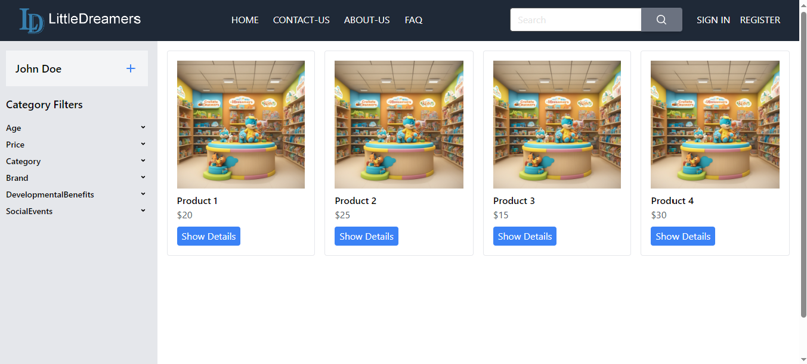

Slide 6




Recommendation Algorithm

Slide 7
Content-based filtering
Toys Vectors
Cosine Similarity algorithm
Child Vector

Slide 8
منهجية العمل

Slide 9
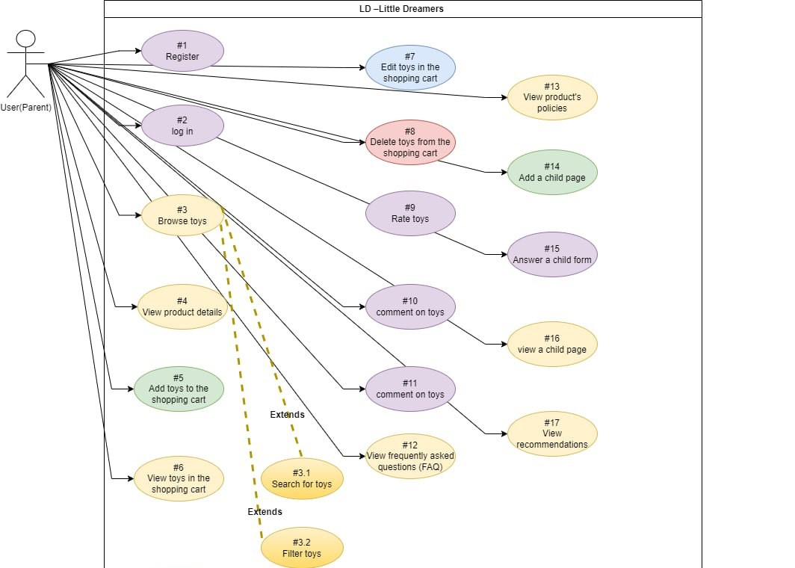

Slide 10
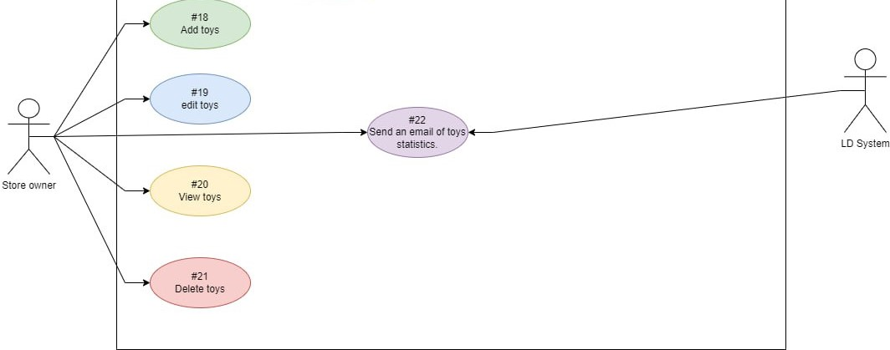

Slide 11
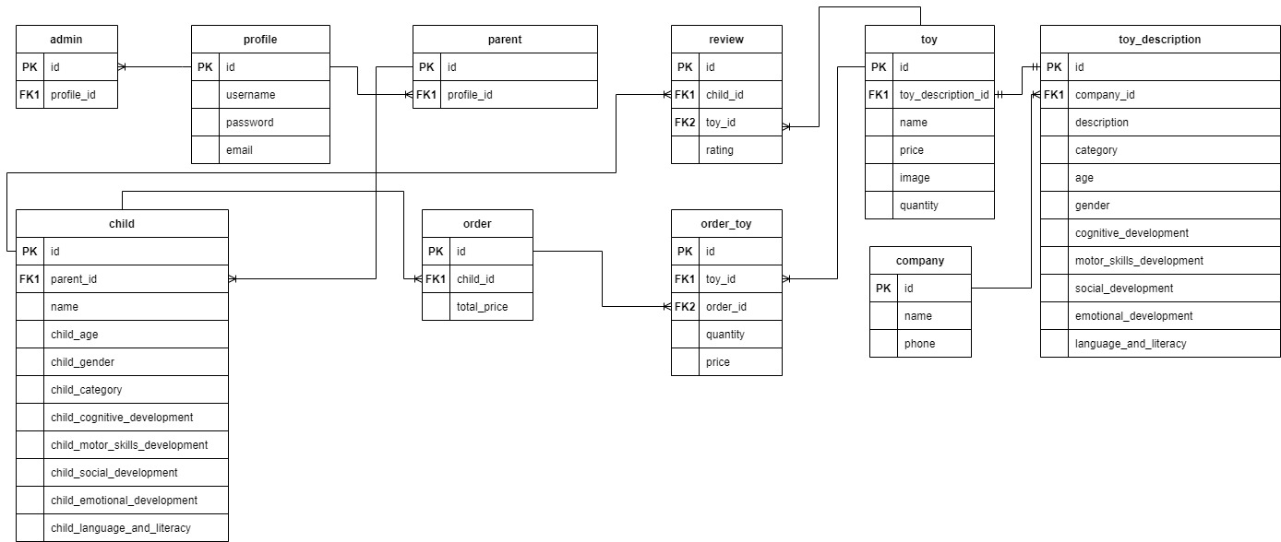

Slide 12









الأدوات و اللغات المستخدمة

